Slide 1

DocBook Dokumentation
Lorenzo Brazzi, Ikbal Yesiltas, Patrick Reto, Markus Zuber
Technische Universität München
Präsentation für den Notenbonus in
Praktikum XML-Technologie
28.11.2019

Slide 2
Gliederung
Inhalte des Docbooks
DocBook Tags
Dokumentation ‚design choices‘
Dokumentation ‚used technologies‘
Ausblick MVC-Architecture and XQuery

Slide 3
DocBook Inhalte
Sinnvoll | Unpassend
+ Designentscheidungen | - Technische Details
+ Benutze Technologien | - Low-Level Programming Inhalte
+ Gedankengänge und Modellierungen | - Organisatorisches
+ High-Level Sicht auf Lösung
+ Projekt Kontext und Zielsetzung
+ Visuelle Darstellung eines Spielablaufs

Slide 4
DocBook Tags

Slide 5
Dokumentation ‚design choices‘
Cards
Table
Chips
XSLT Processor

Slide 6
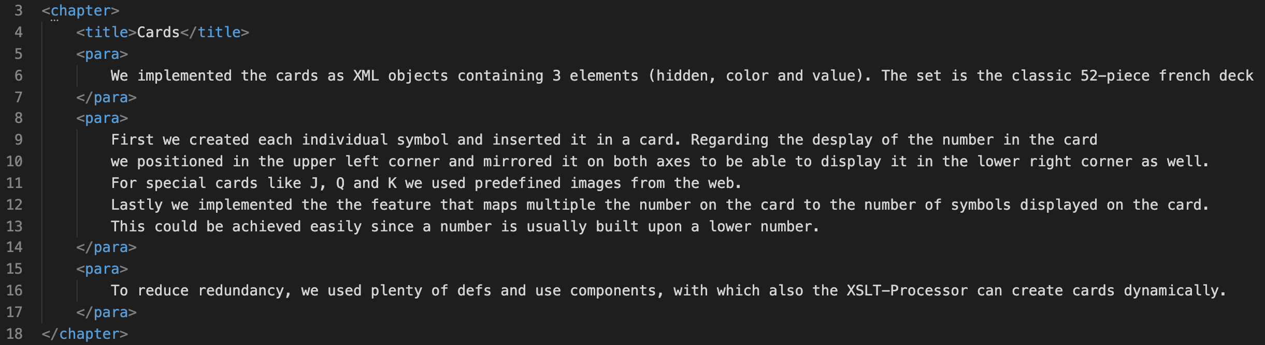
Cards

Slide 7
Dokumentation ‚used technologies‘
XML
SVG
DocBook
XSLT

Slide 8
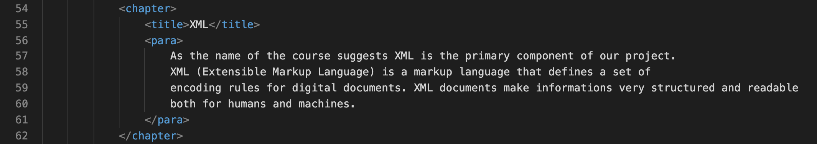
XML

Slide 9
Ausblick MVC-Architecture und XQuery
Controller
Funktionsaufruf
Spieler
Spiel
Dealer

Slide 10
Ausblick MVC-Architecture and XQuery
Spieler | Dealer | Spiel
createPlayer | turnFirstCard | newGame
bid | turnSecondCard | evaluateRound
stand | shuffle | roundCompleted
hit | handOut | initializeDeck
insurance |  | setActivePlayer
computeValue |  | nextTurn
assignCards
→ mit jeweiligen Hilfsfunktionen

Slide 11
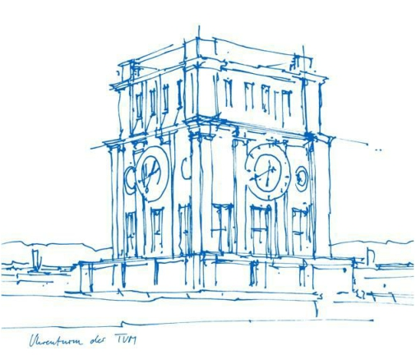
Vielen Dank für Ihre Aufmerksamkeit
Lorenzo Brazzi, Ikbal Yesiltas, Patrick Reto, Markus Zuber Technische Universität München München, 28.11.2019

